Slide 1
Master Analyse et Contrôle
Les trois parcours de la deuxième année:
Analyse Physico-chimique
Analyse Industrielle
Criminalistique

Slide 2
Master Recherche (étudiants CPE) (parcours mixte) )
Analyse Physico-chimique
Analyse de données (3)
Spectroscopies avancées (3)
Méthodes séparatives avancées (3)
Analyse d'échantillons complexes, traitement d'échantillons (3)
Electrochimie Analytique, capteurs, miniaturisation (3) Analyse des polymères (3)
Module au choix (6): Analyse de surface (6) Bioanalyse (3) + Méthodes pour l'analyse de données protéomiques (3)
Stage, Missions, retour de projets (24)
Analyse Industrielle
Echantillonnage en milieu industriel (6)
Commun. Management Entreprise et Laboratoire (6 validation via CPE)
Anglais: validation FCE à effectuer auprès de l’Université (portail certiflangue)
Notes:
Il faut vous inscrire sur le portail Certiflang et vous devrez uploadé votre attestation de Cambridge B2 First (ex FCE) ou C1 Advanced, (ex CAE)
(pour que l’UE soit validé)
Si vous voulez passer le ToIC c’est possible (payé par le master)
Module analyse de donnée se fait à part certaines années car il peut y avoir des incompatibilité (l’enseignant se débrouille)
Pour les UE validé par CPE, la note correspondante sera la moyenne des autres UES pour ne pas modifier les classements.

Slide 3
Organisation:
Inscription au master
Donne accès à l’emploi du temps et à la plateforme pédagogique Claroline connect (échange de doc, support de cours …) (Planning à la semaine affiché au secrétariat)
Secrétariat du master (Bat Berthollet, Mme Bekhlaed):
Attestation d’inscription à CPE
Chèque pour règlement CVEC (sauf pour les boursiers),
Attestation de responsabilité civile mentionnant le stage obligatoire
Identifier un interlocuteur unique pour le groupe (Faciliter la communication)
Si pas accès à Claroline Connect (demande par mail pour l’ensemble des étudiants)
Attention parfois incompatibilité d’affichage emploi du temps CPE (par exemple l’UE Echantillonnage en milieu industriel (parcours AI))
Vérifier l’emploi du temps AI et signaler tte incompatibilité à Mme Bekhaled (me mettre en copie)
Stage CPE
Validation préalable des sujets obligatoire
Faire parvenir la convention de Stage CPE (Mme Bekhaled + VD)
Rapport biblio intermédiaire
Soutenances début septembre (commune avec soutenance CPE)
Notes:
Les cours CPE sont programmé les lundi et mardi mais parfois il y a des bugs et certains cours du master seront malheureusement placé sur ces créneaux .
Il vous faut regarder à l’avance l’emploi du temps, si vous vous apercevez d’incompatibilité, il faut nous avertir (moi et Mme Bekaled) au plus vite pour essayer de trouver une solution, parfois il n’y en a pas !
Il faut regarder à l’avance si vous observés des incohérences (débrouillez vous pour récupérer le cours).
Soutenance de Stage, Des sujets de stages seront mis en ligne sur claroline, ils sont validés quand ils sont mis en ligne, si vous trouvez un stage par ailleurs, il faut Absolument me faire valider le sujet.
Pour le master il faut un sujet de recherche en chimie analytique (pas de validation de méthode, analyse environnement etc … ) C’est de la recherche pas du développement !
6 mois pleins, soutenance commune CPE / Master . Les consignes de rédaction et soutenance vous seront transmises en début de stage. (Souteance 1 H, 30 minutes de soutenance, 30 minutes question, Rapport de 40 pages max (+ annexe) avec une moitié de rapport bibliographie (étude et synthèse d’article scientifique pas du contexte ou d’explication de méthode d’analyse) et une moitié présentation des résultats).

Slide 4
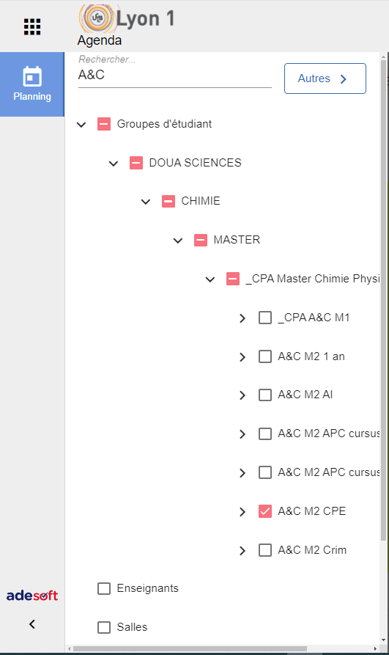
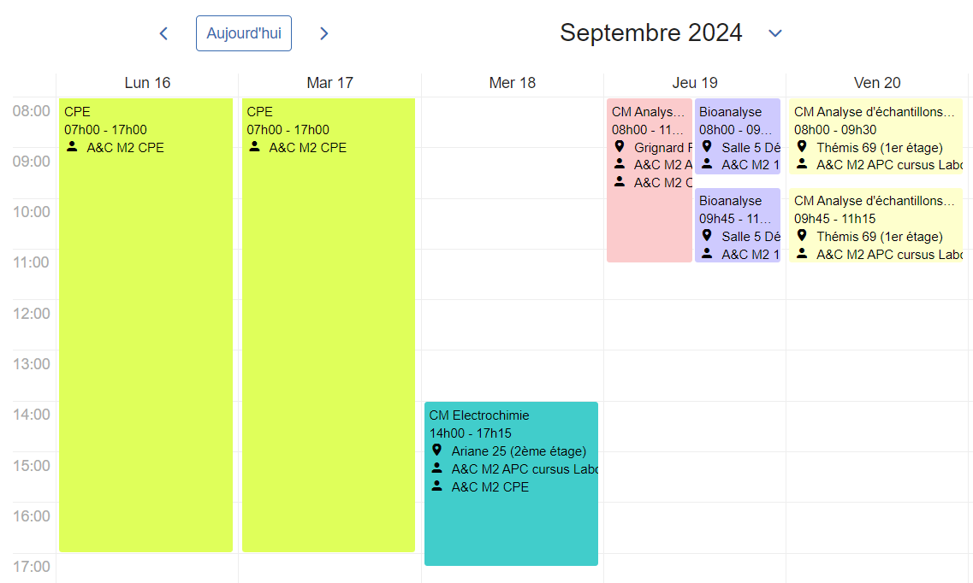
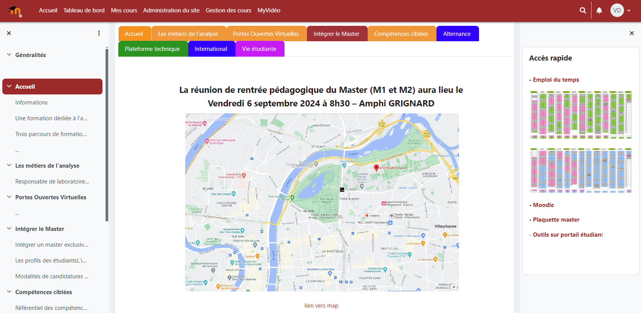
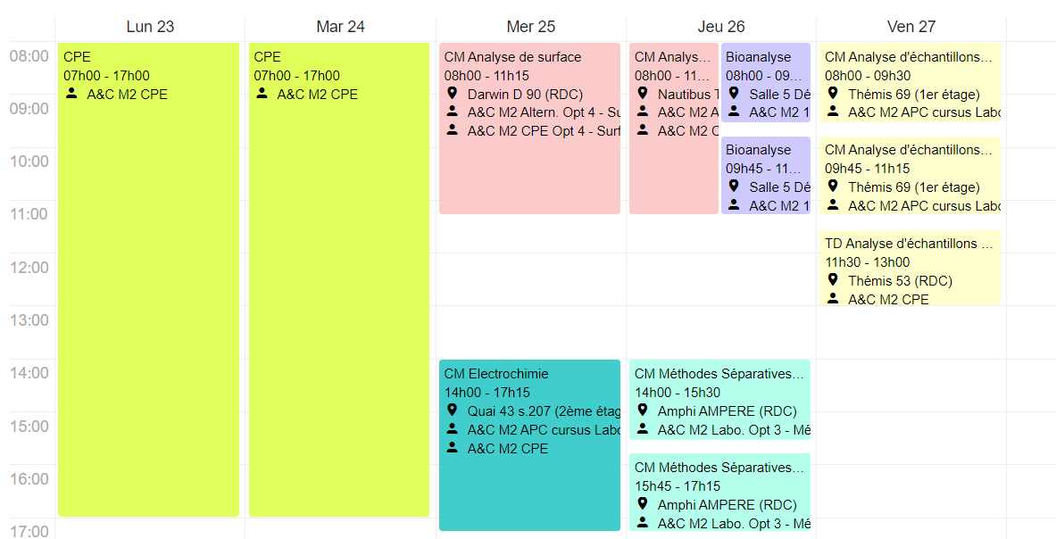
Emploi du temps sur ADE (semaine de Septembre)

Slide 5
Emploi du temps sur ADE (semaine de Septembre)

Slide 6
Master « Chimie Physique et Analytique » 2ème année : parcours Recherche
Analyse Physico-chimique
Analyse de données (3)
Analyse d'échantillons complexes, traitement d'échantillons (3)
Méthodologie des plans d'expérience (3)
Qualification d’instruments et validation de méthodes(3)
Electrochimie Analytique, capteurs, miniaturisation (3) Analyse des polymères (3)
Etude bibliographique (3)
Communication Management Entreprise et Laboratoire (6)
Anglais pour la communication professionnelle niveau 2 (3)
Stage, Missions, retour de projets + Etude bibliographique (24)
Méthodes séparatives avancées (3)
Module au choix 1 (3): Méthodes optiques d'analyse, analyse d'images (3)
Spectroscopies avancées (3)
Module au choix 2 (6): Analyse de surface (6) Bioanalyse(3)+Méthodes pour l'analyse de données protéom. (3)

Slide 7
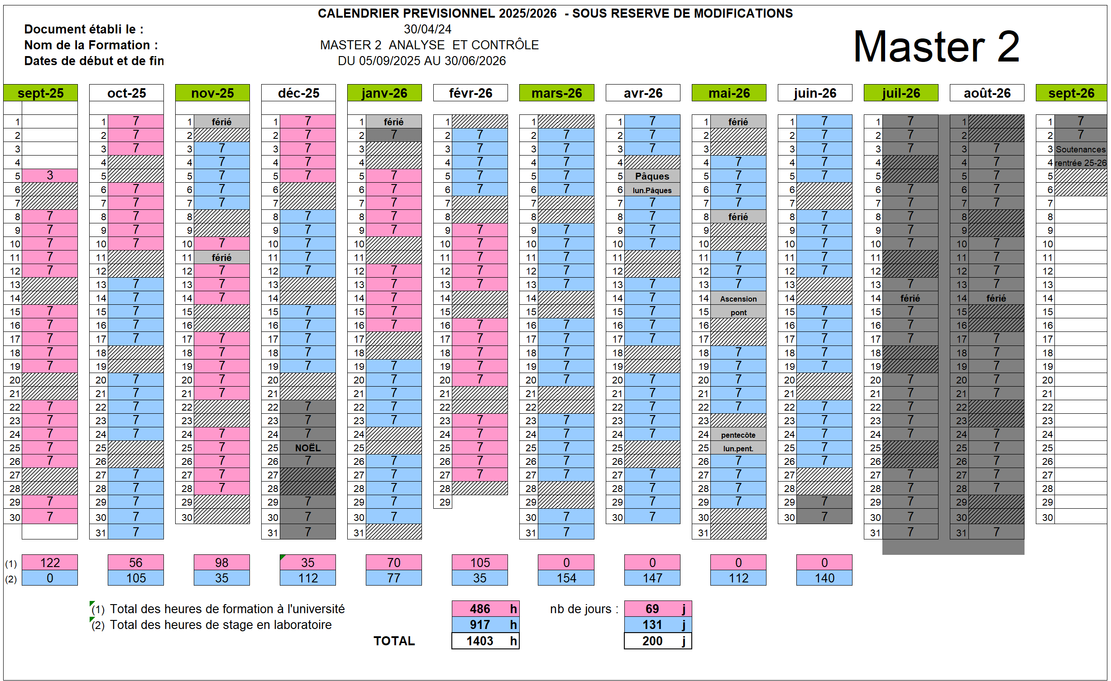
Stage filé sur le premier semestre (selon planning alternant) => Démarrage le 13 Octobre

Slide 8
Etude bibliographique (travail seul ou en binôme)
Fin septembre : avoir choisi et avoir transmis (Claroline) son sujet de bibliographie
Exemple : problématique liée au glyphosate , ….
Début octobre : présentation orale du sujet (5 min)
Expliquer le contexte sociétal et lister quelques questions scientifiques autour de cette problématique
Exemple glyphosate : pourquoi , normes, risques, toxicité, transfert environnement/humain, règlementation
Mi- octobre : identification et présentation des différentes problématiques analytiques et des différents aspects associés
Exemple :
Quantification glyphosate dans l’environnement : dans quel compartiment, quel échantillonnage, quel cahier des charges associé
quantification glyphosate dans le corps humain : quel mode de contamination, quel organe ou fluide biologique d’accumulation, quel cahier des charges…
Début novembre : transmettre (Claroline) une liste de 20 publis environ (minimum) dont au moins certaines très récentes pour faire état de l’art sur la problématique analytique retenue
Décembre : Présentation orale : Expliquer choix des 10 publis (méthodologie associée) – En décortiquer une : expliquer ce que les auteurs ont fait, pourquoi comment et les conclusions tirées
Fin janvier : rapport à remettre (15-20 pages) + soutenance (15 min)
Synthèse : contexte général, problématique analytique retenue et état de l’art sur la problématique (peut être sous un angle comparatif, un angle historique =évolution)

Slide 9
Organisation année...
Sept. – Déc.
Janv. - Fév.
Mars - Juillet
Août
Examens
+ Rapport Etude biblio *
M2 recherche
Cours Master + Stage partiel
Stage
Cours Master + Etude biblio *
Stage
M2 recherche (étudiants CPE)
Cours Master + cours CPE
Stage
Rapport bibliographique
Soutenance master
Notes:
Si le stage est commencé en Octobre, on décompte les jours d’alternance (les étudiants recherche sont libres) pour réduire la période de fin d’année sinon on réalise une étude bibliographique avec Rapport fin Juin.

Slide 10
Validation du sujet par le responsable de formation
(Vincent.dugas@univ-lyon1.fr)
Septembre
Début des cours
+ Recherche du Stage
Octobre
Cours Master
Cours Master
+ Stage
temps partiel
Février
Examens
Rapport Bibliographique
Stage
Stage
compilation
Référence
Lecture
Articles
Bibliothèque
Livres
Juillet
bibliographie
Rapport et Soutenance de stage
Synthèse
Base de données
Thèses
Septembre

Slide 11
Stage long (6 mois plein) en laboratoire de recherche
Démarrage à temps partiel sur journées libérées → fin juillet
Démarrage Début mars : Fin aout
Modalités d'attribution des stages : recherche par l'étudiant, validation du sujet par le master et/ou stages proposés par master
Mission de Recherche
Partie Biblio à faire valider 2 mois après le début du stage
Présentation des résultats : Septembre (1er Jeudi Septembre) /soutenances communes CPE

